Slide 1

Республика Турции Министерство развития
Пынар Топчу
Эксперт по планированию
ptopcu@kalkinma.gov.tr

Slide 2


Кто мы?
Министерство развития Турецкой Республики;
Это организация, “основанная на эксперте”, которая планирует и направляет процесс развития
Турции на основе макроподхода и фокусируется на координации политики и
стратегии развития.

Slide 3

Миссия и Видение
Миссия;
планировать процесс развития на основе совместного подхода и консультировать правительство, а также направлять руководства всех групп общества, в целях стимулирования экономического и социального развития Турции и достижения стабильного и устойчивого развития.
Видение;
Стремиться быть ведущим и инновационным учреждением, которое планирует и направляет процесс развития на основе целостного подхода, делает акцент на политике и стратегии развития и координации, и основывается на специализации.

Slide 4

Основные обязанности
Консультирование правительство в определении политики экономического, социального и культурного развития Турции,
Проведение исследований, направленных для руководства общественности и частного сектора, чтобы добиться новых подходов в экономической, социальной и культурной областях,
Подготовка, на основе динамичной и коллективного зрения, основные политические документы Турции (в том числе планы, программы и стратегические документы) для процесса развития с использованием комплексного стратегического подхода,
Увеличение эффективности реализации стратегии и политики основных документов, в частности планов развития и годовых программ,
Администрирование процесса государственных инвестиций в соответствии с планами развития, годовыми программами и стратегическими документами,
Обеспечение эффективного и действенного использования государственных ресурсов, выделяемых для государственных инвестиций
Разработка политики и стратегии по реформированию и совершенствованию структуры и функционирования общественных организаций в пути, необходимые для экономического и социального развития процесса Турции,
Разработка политики в отношении централизованных и местных политики и стратегий в области регионального развития, для увеличения уровня институционализации местного самоуправления, а также направлять и координировать осуществление региональной политики.

Slide 5

Организационная Структура
Услуги Секретариата для советов / комитетов
• Высший совет планирования
• Денежно-кредитной и Координационный совет
• Экономический и Социальный Совет
• Высшее областной совет развития и региональной комитет по развитию
Аффилированные ОРГАНИЗАЦИИ
Турецкий статистический институт (ТУИК), Проект регионального развития Юго-Восточной Анатолии
Администрация проекта (ГАП)
Администрация проект регионального развития равнины Конья (КОП),
Администрация проекта развития Восточной Анатолии (ДАП)
Администрация проекта развития восточной части черного моря (ДОКАП)
Агентства развития, осуществлять свою деятельность в качестве аффилированной организации министерства.

Slide 6
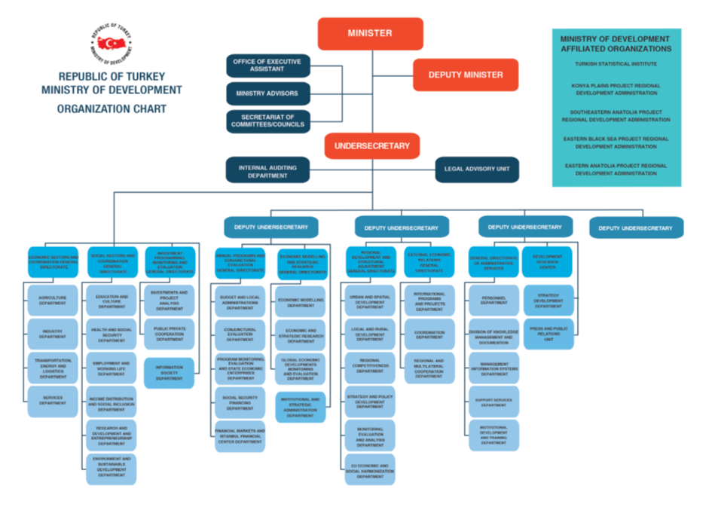
Организационная Схема

Slide 7

Перспективы развития
Наиболее важные аспекты в процессе реализации долгосрочных целей и стратегии на развития Турции, это политики ориентированные на человека и которые также согласованные с друг с другом.
Подход развития включительный и устойчивый. Он основан на стратегических приоритетах, имеет целостное представление, и принимает потенциал и потребности страны для становления социального государства.

Slide 8
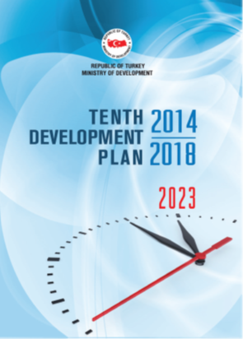
Планы & Программы
Планы:
- Планы развития.
Программы:
- Годовые программы,
Среднесрочные программы,
Главные Макроэкономические и
бюджетные цели,
Предварительно вступительные
Экономические программы

Slide 9
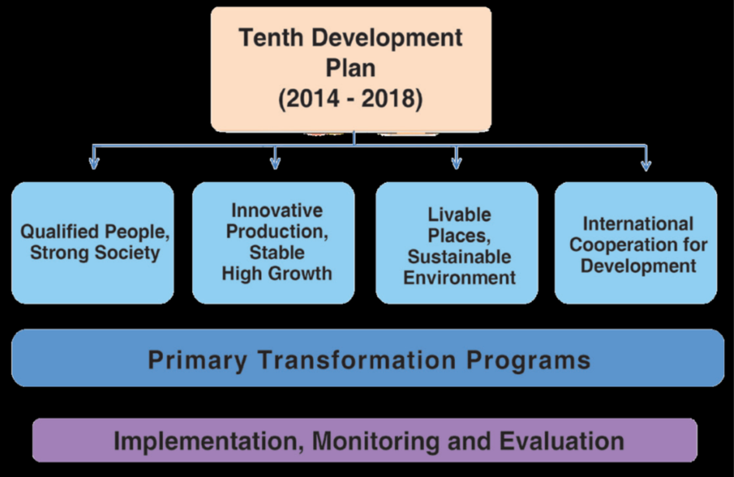
Структура десятого плана развития
Десятый план развития
(2014-18)
пригодный для жилья
Квалифицированные люди и сильное общество
Инновационная продукция Стабильный высокий рост
Места пригодные для жилья
Устойчивая окружающая среда
Международное сотрудничество в целях развития
Программы первичной трансформации
Выполнение, Мониторинг, Оценка

Slide 10

Инвестиционные программы
Инвестиционные программы показывают ассигнования, выделенные на
государственные инвестиции по секторам и учреждениям.
Программа охватывает следующие инвестиции :
• центральные государственные учреждения,
• государственные экономические предприятия,
• учреждения с оборотными средствами,
• учреждения социального обеспечения,
• банк провинции,
• учреждения в пределах объема приватизации.

Slide 11

Инвестиционные программы - II
Инвестиционные программы подготавливаются с целостным подходом. Отраслевые и межотраслевые равновесия поддерживается а также региональные приоритеты учитываются.
Государственная инвестиционная программа подготавливается министерством развития в согласии с Центральным Законом о бюджете правительства. По решению Совета Министров, он будет опубликовывается в Официальном Вестнике в течение 15 дней с даты вступления в силу Закона о бюджете.
Ежегодные ассигнования, выделяемые на реализацию проектов, перечисленных по секторам и учреждениям, а также средств финансирования, общий объем расходов в предыдущие годы, расходы по проектам, места, характеристики и даты начала и завершения проектов включены.

Slide 12

Благодарю за ваше
внимание..
Пынар Топчу
ptopcu@kalkinma.gov.tr

